Slide 1

Día, Fecha: | Martes, 7/10/2025
Hora de inicio: | 17:20
SISTEMAS ORGANIZACIONALES Y GERENCIALES 2 Sección P
TAREA 4
Mynor Israel Miranda López

Slide 2
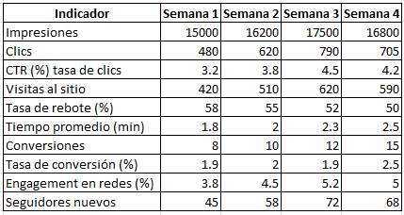
Tarea 4
Analizar e interpretar indicadores clave de rendimiento (KPIs) relacionados con el tráfico, la conversión y el engagement digital, para comprender la eficacia de las estrategias de marketing y proponer mejoras.
Para esto se da la siguiente tabla de análisis después de un mes de campaña digital

Slide 3
Tarea 4
Interpreta los resultados:
¿Qué canal digital genera mayor interacción o conversiones?
¿Qué contenido o formato tiene mejor desempeño?
¿Qué relación existe entre el tráfico y las conversiones logradas?
¿Qué acciones podrían aumentar la participación o el retorno de inversión (ROI)?

Slide 4
Entrega
Se debe de subir a la UEDI un archivo pdf nombrado de la siguiente manera [SOG2]Tarea4_carne.pdf
    Caratula con su nombre, carne y dpi
    Respuestas a las preguntas analiticas
    Es entrega individual
Fecha de entrega
Martes 14 de octubre del 2025 antes de 23:59 h.

